Slide 1
1.3 A XX. SZÁZAD ÉS A SZOCIOLÓGIA

Slide 2
ELVÁNDORLÁS IDŐSZAKA
Okok:
I. Világháború
Gazdasági válság
Szélsőjobboldali erők hatalomra
Nem találtak megfelelő támogatottságot a kutatók
A szociológia művelése az USA-ba tevődik át

Slide 3
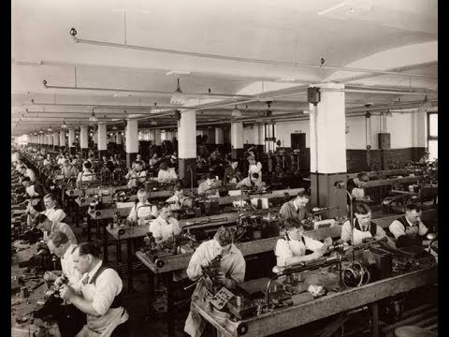
SZOCIOLÓGIA A KÉT VILÁGHÁBORÚ KÖZÖTT
Erősödik az empirikus szociológia hangsúlya – Chicagói iskola-városökológia
Érdeklődés fókusza: totalitárius rendszerek
Érdeklődés az emberi viselkedés és a társadalmi viszonyok iránt
N. Elias – külső társadalmi kényszer helyébe belső társadalmi kényszer lép
G. H. Mead – szimbolikus interakcionizmus
G. E. Mayo – munkaszociológia
Polányi Károly: gazdaság társadalmi beágyazódása
Mannheim Károly: ideológiák vs. utópiák

Slide 4
SZOCIOLÓGIAI IRÁNYZATOK A II. VILÁGHÁBORÚ UTÁN (1)
A szociológia professzionalizációja, ágazatokra tagolódása
Empirikus szociológia
Meg lehet-e előre jósolni a nagy társadalmi tendenciákat?
R. K. Merton: középszintű elmélet
K. Popper: megcáfolhatóság
P. Lazarsfeld – mérhető változók használata
Nagy elméletek
Középszintű
elmélet
Munka-hipotézisek

Slide 5
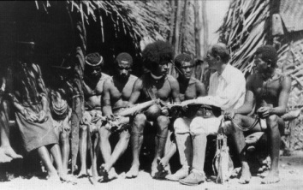
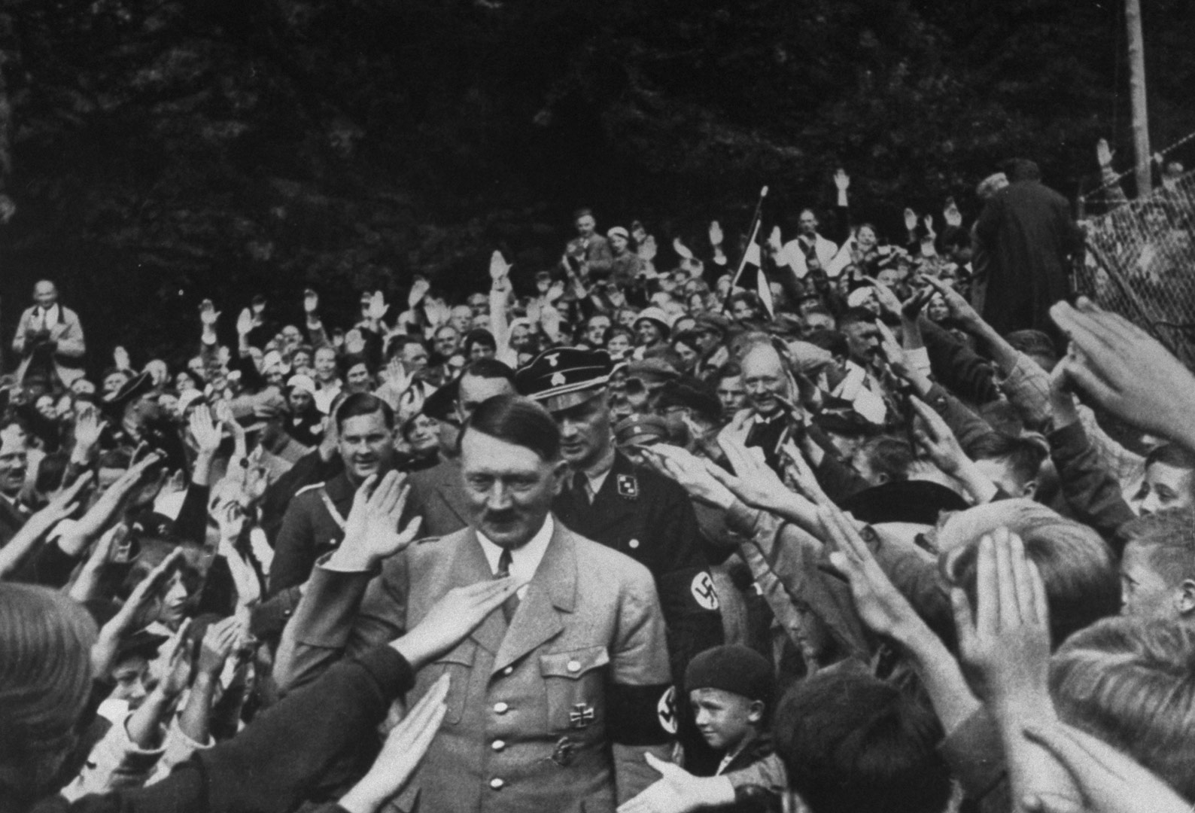
SZOCIOLÓGIAI IRÁNYZATOK A II. VILÁGHÁBORÚ UTÁN (2)
Funkcionalizmus
A társadalmi intézményeknek,
szokásoknak, normáknak funkciójuk van
(Pl. Malinowski antropológiai megfigyelései)
T. Parsons: 4 funkció ellátása
R. Merton: diszfunkciók, látens vs. manifeszt funkciók
Új-marxista szociológia
Kelet-európai irányzat: nem tudományos, ideológiailag vezérelt
Nyugat-európai irányzat: Kritikai irányzat
Frankfurti iskola: két forrása: marxizmus, pszichoanalízis
Érdekesség: antiszemitizmus gyökerei – tekintélyelvű személyiség (Adorno)

Slide 6
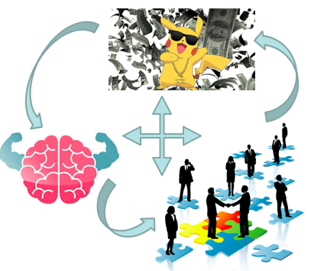
SZOCIOLÓGIAI IRÁNYZATOK A II. VILÁGHÁBORÚ UTÁN (3)
3. Neoweberiánus elméletek
Nem egységes irányzat
Harmónia és konfliktuselméletek szintézise
Hatalom vizsgálata a középpontban
Pierre Bourdieu tőkeelmélete
Gazdasági tőke
Kulturális tőke
Társadalmi tőke
ÚJABB SZOCIOLÓGIAI IRÁNYZATOK
J. Coleman: racionális választás elmélete
Korlátozott racionalitás vizsgálata – normák és értékek
Manapság sokféle irányzat, de az empirikus szociológia túlsúlya

Slide 7
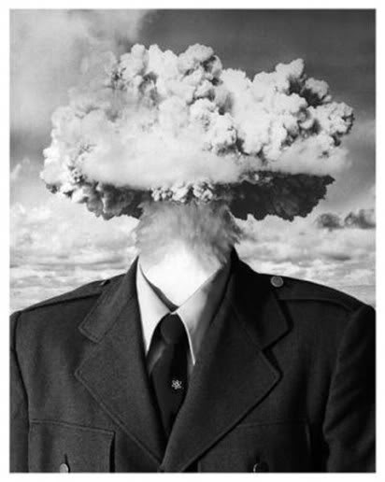
KÖSZÖNÖM A FIGYELMET! vége az 1.3 diasornak

